Slide 1
Презентация
к уроку немецкого языка
в 7 б классе
Учитель немецкого языка
Бабакова Ирина Аркадьевна

Slide 2
Wir wiederholen Wörter
Wir hören und verstehen
Wir machen Übungen
Wir sprechen miteinander

Slide 3
der Saftkarton
der Kassenzettel
der Klebezettel
der Teebeutel
das Geschenkpapier
die Milchtute
die Banannenschale
das Fotopapier
die Zeitschrift

Slide 5
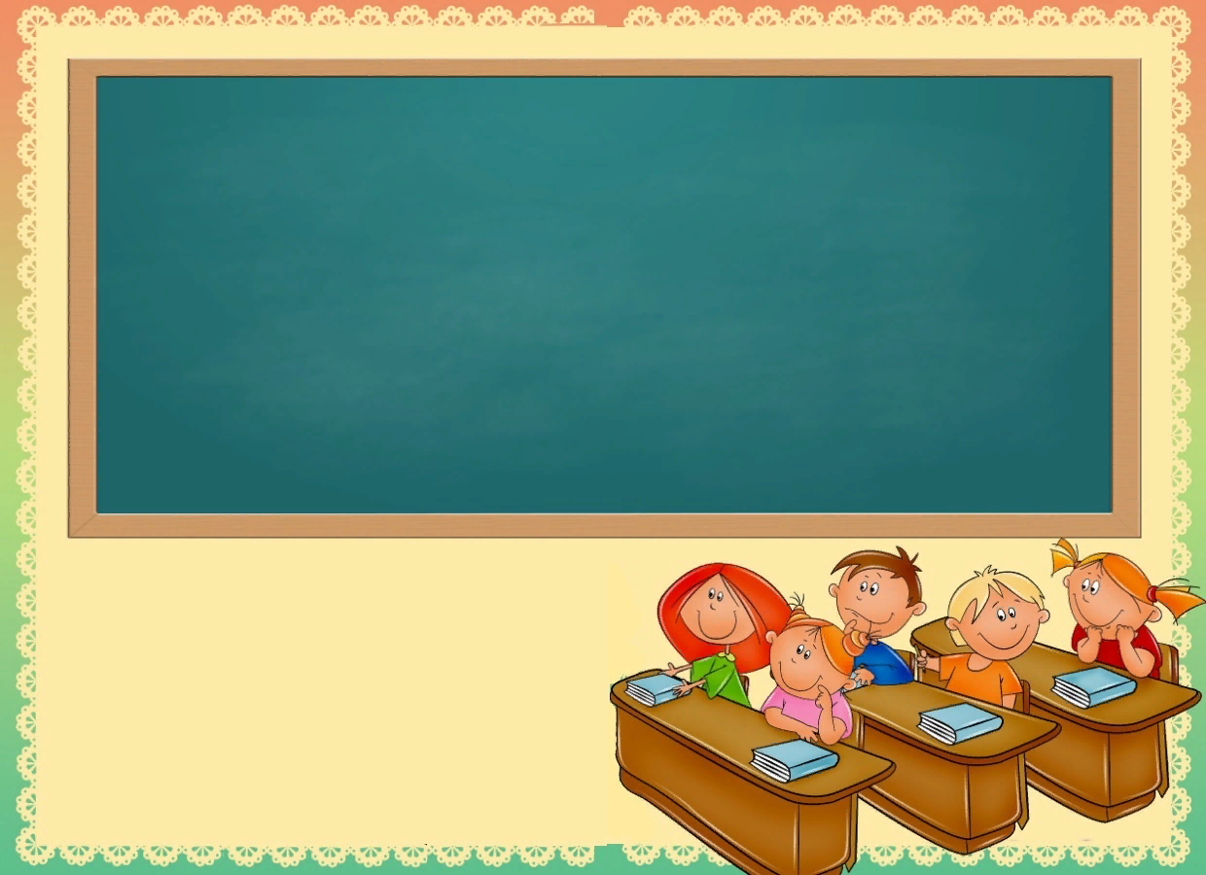
Futur I = werden+Infinitiv

Slide 7
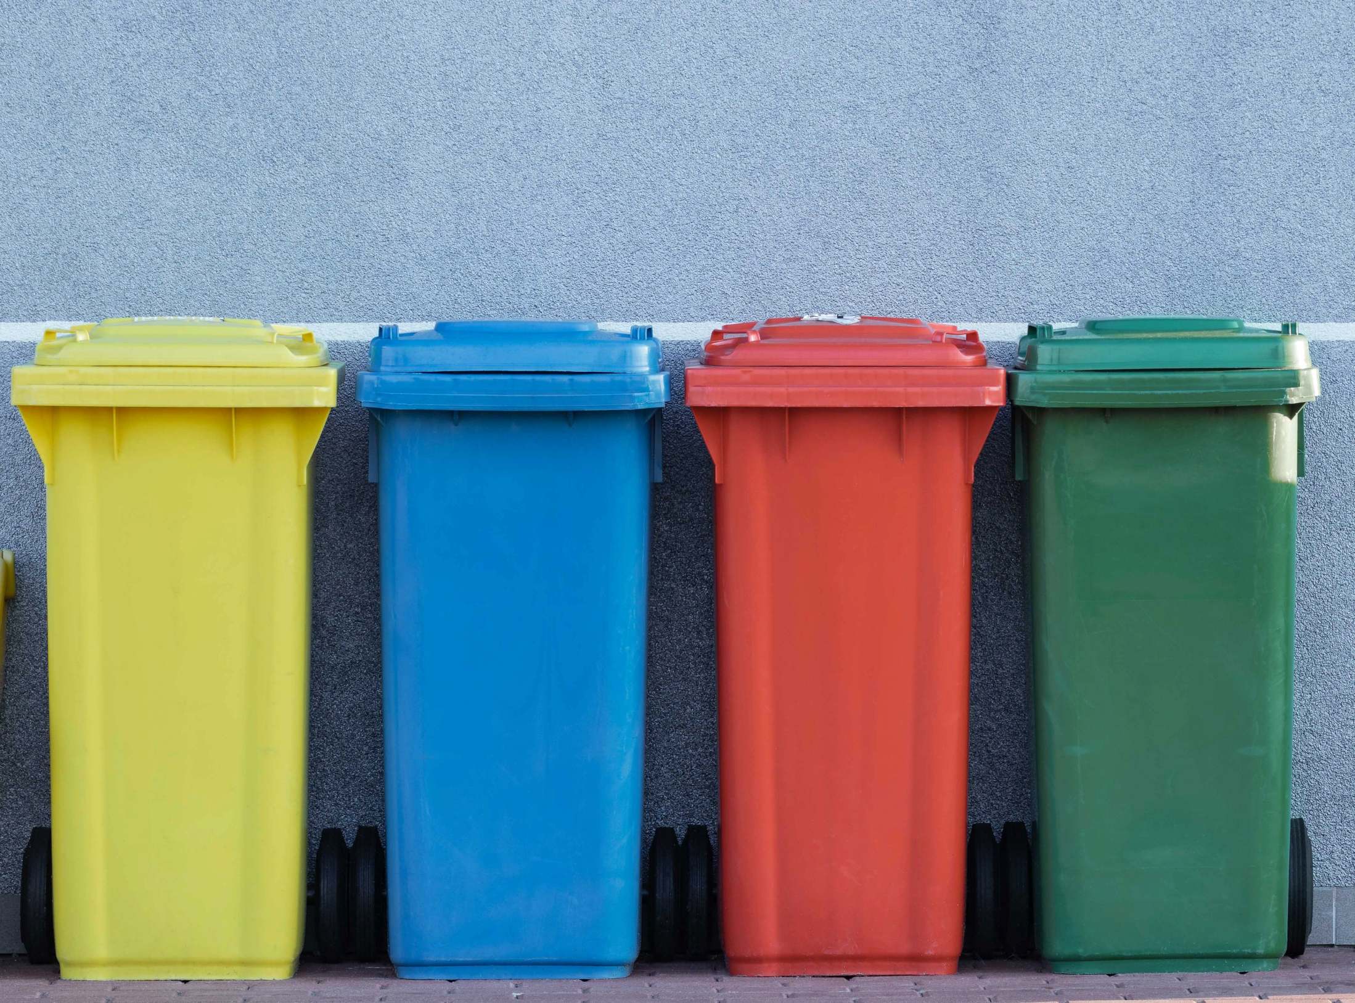
Mülltrennung
Gelbe
Tonne
Papier
Bio
Tonne
Glas

Slide 8
1. Du Papier in die blaue Mülltone werfen..
2. Ich an dieser Aktion auch teilnehmen.
3. Wir unseren Stadtpark vom Mülltone sauber machen.
4. Unsere Klasse Bäume pflanzen.
5. Ihr den Müll trennen und recyceln.

Slide 9
1. werden, Wir, Müll, trennen.
Wir werden Müll trennen.
2. in die gelbe Tonne, Ich, werde , alle Colaflaschen, werfen
Ich werde in die gelbe Tonne , alle Colaflaschen, werfen
3.Ich, tragen, Pullover aus Polyester, nicht, werde
Ich werde Pullover aus Polyester nicht tragen.
4.Ihr, in unserem Park, Müll, werdet, sammeln.
Ihr werdet Müll in unserem Park sammeln.
5.Wir, unser Planet, werden, schützen
Wir werden unser Planet schützen.

Slide 10
Hausaufgabe
Regel lernen.
Arbeitsbuch S. 60 Ub.9
*5 Sätze zum Thema «Umweltschutz» bilden.

